Slide 1
AĞ MODELİ, SİNYALLER VE KANAL KAPASİTESİ
EBT521 – VERİ İLETİŞİMİ VE BİLGİSAYAR AĞLARI
Prof.Dr. İbrahim ÖZÇELİK
ozcelik@sakarya.edu.tr
http://www.ozcelik.sakarya.edu.tr/
Sakarya Üniversitesi Bilgisayar Mühendisliği

Slide 2
AĞ MODELİ, SİNYALLER VE KANAL KAPASİTESİ
AĞ MODELİ
SİNYALLER
KANAL KAPASİTESİ

Slide 3
AĞ MODELİ
Veri İletişimi
Katmanlı Model
OSI Referans Modeli
TCP/IP Protokol Yığını

Slide 4
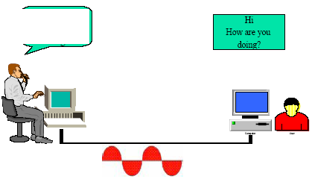
Veri İletişimi
Nasıl Yapılabilir?
Kullanıcının veri giriş zamanından iletilmesine kadar bir çok yapılması gereken iş/problem
Karmaşık problemleri çözmenin en kolay yolu parçalara ayırmaktır
Parçaların kendi içinde çözümü, bütünün çözümüne katkıda bulunur
Katmanlı modeli iki bilgisayar arasındaki iletişim sırasında neler olup bittiğini anlamamızı kolaylaştır

Slide 5
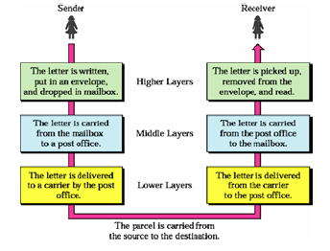
Katmanlı Model – Bir Mektubun İletimi

Slide 6
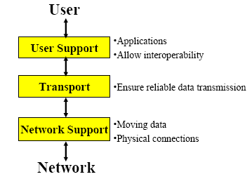
Katmanlı Model-devamı

Slide 7
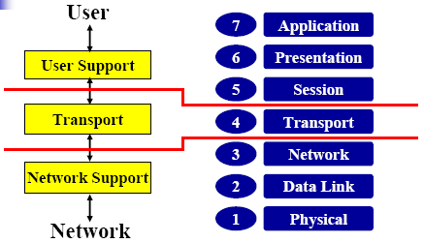
OSI Referans Modeli
Haberleşme sistemi problemini çözmek üzere Uluslararası Standartlar Örgütü (ISO) 1984’te Açık Sistem Bağlantıları (Open Systems Interconnection)-OSI referans modelini oluşturmuştur.
7
6
5
4
3
2
1

Slide 8
OSI referans modelinin amacı
Karmaşıklığı azaltır
Arayüzleri standarlaştırır
Çok üreticili bir gelişme ortamı sağlar
Moduler mimari imkanı sunar
Gelişime ivme kazandırır
Öğretimi ve öğrenmeyi kolaylaştırır
7
Uygulama
6
Sunum
5
Oturum
4
Taşıma
7. Katman : Uygulama katmanı (Aplication layer)
6. Katman : Sunum katmanı (Presentation layer)
5. Katman : Oturum katmanı (Session layer)
4. Katman : Taşıma katmanı (Transportation layer)
3. Katman : Ağ katmanı (Network layer)
2. Katman : Veri bağı katmanı (Data link layer)
1. Katman : Fiziksel katman (Physical layer)
3
Ağ
2
Veri bağı
1
Fiziksel
İletim ortamı

Slide 9
Katman Özellikleri
Kaynak
Hedef
O,T ve A iletişim katmanları
T_{kaynak} ve T_{hedef} eş katmanlardır
Eş katmanlar birbiriyle konuşur ve birbirinin dilinden anlar
T katman protokolu: T_{kaynak} ve T_{hedef} in iletişim kurallarını tanımlar
O
O
T
T
A
A
İletim ortamı

Slide 10
Kapsülleme (Encapsulation)
Kaynak
Hedef
E-posta
E-posta
Uygulama
Veri bloku
Veri bloku
Uygulama
Sunum
Veri bloku
Veri bloku
Sunum
Oturum
Veri bloku
Veri bloku
Oturum
Taşıma
Veri
Veri
Veri
Veri
Veri
Veri
Taşıma
Ağ
Veri
Veri
Ağ
Ağ
Başlığı
Ağ
Başlığı
Veri bağı
Çerçeve
Başlığı
Veri
Çerçeve
sonu
Çerçeve
Başlığı
Veri
Çerçeve
sonu
Veri bağı
Ağ
Başlığı
Ağ
Başlığı
Fiziksel
11010011000011110010
11010011000011110010
Fiziksel
İletim ortamı

Slide 11
OSI ve TCP/IP Mimarilerinin Karşılaştırılması
OSI
TCP/IP
TCP/IP Protokol Ailesi
Uygulama
Uygulama
HTTP
FTP
SMTP
Sunum
DNS
Telnet
SNMP
Oturum
Taşıma
Taşıma
TCP
UDP
Ağ
İnternet
ARP
IP
IGMP
ICMP
Veri Bağı
Ağ Erişim
Ethernet
Token Ring
Frame Relay
ATM
Fiziksel

Slide 12
SİNYALLER
Veri İletişim Terimleri
Zaman Domeni Kavramları
Analog Sinyaller
Sayısal Sinyaller
Frekans Domeni Kavramları
Analog İletim
Sayısal İletim

Slide 13
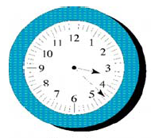
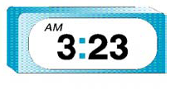
Veri İletişim Terimleri
Veri : Bilgiyi yada manayı taşıyan birim
Analog Veri – Ses, Video
Sayısal Veri – 010101 (text, integer)
Sinyal : Verinin elektrik yada elektromanyetik gösterilimi
Analog Sinyal – Genlik ve sıklığı zamanda sürekli değişken dalga - Sürekli Sinyal
Sayısal Sinyal – Genlik ve sıklığı sabit bir seviyeden diğer bir sabit seviyeye değişen sinyal –Ayrık Sinyal
İletim : Sinyallerin yayılması ve işlenmesi vasıtasıyla verinin iletişimi
Analog İletim : Analog veya Sayısal verinin analog sinyal vasıtasıyla taşınmasıdır
Sayısal İletim : Analog veya Sayısal verinin sayısal sinyal vasıtasıyla taşınmasıdır

Slide 14
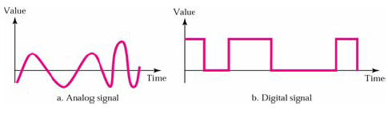
Analog ve Sayısal Sinyaller
Analog ve Sayısal sinyal: Veri iletişiminde yaygınlıkla periyodik analog sinyal ve periyodik olmayan sayısal sinyal kullanılır

Slide 15
Zaman Domeni Kavramları
Analog Sinyal
Sayısal Sinyal
Periyodik Sinyal : Zaman içerisinde tekrarlanan modele sahip bir sinyal
Periyodik Olmayan Sinyal : Zaman içerisinde tekrarlanmayan bir sinyal
Tepe Genliği (A)
Frekans (f)
Periyot (T)
Faz (φ)
Dalga Uzunluğu (λ)

Slide 16
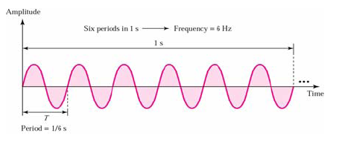
Analog Sinyaller
Frekansa bağlı olarak birçok ortam üzerinden yayılabilen zamanda sürekli değişken elektromanyetik dalga
Ortam örnekleri : Bakır kablo (burulmuş çift, koaksiyel), Fiber optik, Atmosfer
Analog sinyaller analog yada sayısal veri yayınlayabilir

Slide 17

Sine Dalgası
Tepe Genliği (A)
Zamanla değişen sinyalin maksimum değeri veya gücü
Tipik olarak Volt ile ölçülür
Frekans (f)
Sinyalin değişim hızı
Saniyedeki tekrarlama sayısı (Hertz, Hz)
Periyot = t : Sinyalin bir tekrarlama için aldığı zamanı tanımlar – T =1/f
Faz (φ)
Tek bir sinyal periyodu içerisindeki zamanın göreceli pozisyon ölçümü

Slide 18
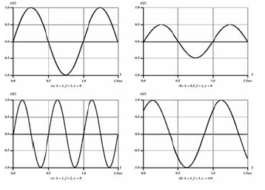
Farklı Biçimlerde Sine Dalgası

Slide 19
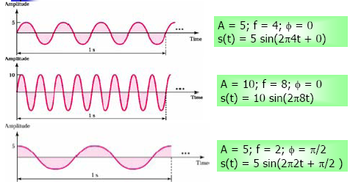
Farklı Biçimlerde Sine Dalgaları - devamı

Slide 20
Dalga Uzunluğu
Bir çevrim zamanı boyunca işgal edilen mesafe
İki ardışık çevrime tekabül eden fazların iki noktası arasındaki mesafe
λ
Sinyal hızını v olarak sayarsak
λ = vT
λf = v
c = 3*10⁸ ms⁻¹ (ışık hızı)

Slide 21
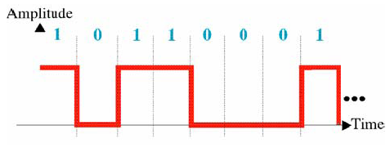
Sayısal Sinyaller
Bakır bir kablo ortamı üzerinden iletilebilen voltaj darbelerinin dizisinden oluşur
Genellikle analog sinyalin iletiminden daha ucuzdur
Gürültü girişimine daha az duyarlıdır
Zayıflamadan daha fazla etkilenir
Sayısal sinyaller analog yada sayısal veri yayınlayabilir

Slide 22
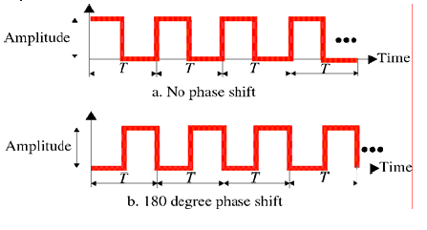
Sayısal Bir Sinyal İçin Genlik, Frekans ve Faz

Slide 23
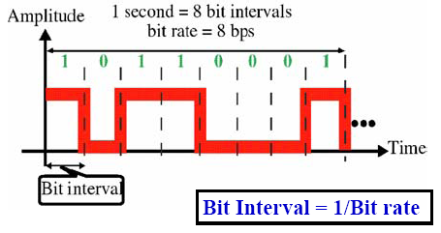
Bit Hızı ve Bit Aralığı

Slide 24
Frekans Domeni Kavramları
Sinyaller genellikle birçok frekansın toplamından oluşur
Bileşenler sine dalgalarıdır
Bundan dolayı; herhangi bir sinyal sine dalga bileşenlerinin toplamı (Fourier analizi) olarak gösterilebilir
Temel Frekans :Bir sinyalin tüm frekans bileşenleri bir frekansın tamsayı çarpanı ise, bu frekans temel frekans olarak isimlendirilir.
Spektrum : Sinyali içeren frekans aralığı
Bandgenişliği (Mutlak) : Spektrum genişliği
Efektif (Anlamlı) Bandgenişliği : Hemen hemen bandgenişliği ile aynıdır ve sinyal enerjisinin çoğunu içeren darbandlı frekans aralığını tanımlar
DC bileşen : Sıfır frekans bileşeni
Sinyalin periyodu temel frekansın periyoduna eşittir

Slide 25
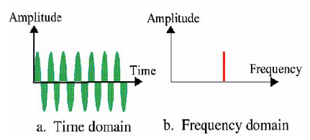
Zaman ve Frekans Domeni

Slide 26
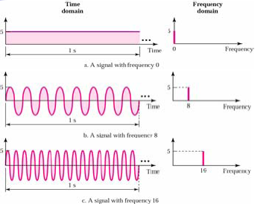
Zaman ve Frekans Domeni - devamı

Slide 27
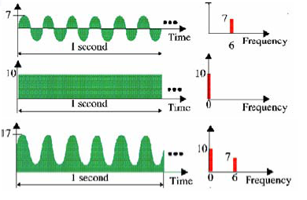
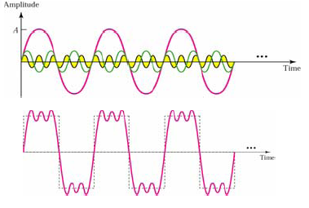
Birleşik Dalga Biçimi (Frekans Bileşenleri Toplamı)

Slide 28
Frekans Spektrumu ve Bandgenişliği
Bir sinyalin frekans spektrumu
Sinyalin tüm frekans bileşenlerinin toplamı
Bir sinyalin bandgenişliği
Herhangi bir iletim sistemi sınırlı bir frekans bandına sahiptir. Bu durum taşınabilen veri hızının sınırını gösterir
Bir iletişim kanalı içerisinde mevcut frekans spektrumunun genişliği
Bandgenişliği bir sistemin verimini (throughput) de açıklamak için kullanılır
Gerçek bandgenişliği verimle ilişkilidir
Veri hızı (gönderici hızı veya kapasitesi) daha uygundur: saniye başına bit sayısı – bps
Örnek bandgenişliği
Speech (Konuşma) bandgenişliği 100Hz - 7kHz
Telefon bandgenişliği 300Hz - 3400Hz
Video bandgenişliği 4MHz

Slide 29
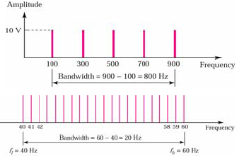
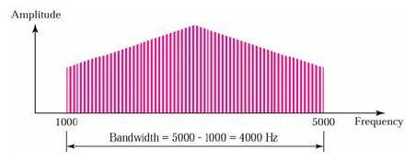
Spektrum ve Bandgenişliği

Slide 30
Spektrum ve Bandgenişliği - devamı
Örnek: Bir sinyal 1000 ve 2000 Hz arasındaki frekans spektrumuna (1000 Hz’lik bandgenişliği) sahiptir. Bir ortam 3000 ile 4000 Hz arasındaki frekansları (1000 Hz’lik bandgenişliği) geçirebilir. Bu sinyal bu ortamdan aktarılabilir mi?
Cevap kesinlikle hayır. Sinyal aynı bandgenişliğine (1000 Hz) sahip olmasına rağmen, spektrum aralıkları birbirine çakışmamaktadır. Ortam sadece 3000 ve 4000 Hz arasındaki frekansları geçirmektedir; sinyal tamamen kaybolur.

Slide 31
KANAL KAPASİTESİ
Daha büyük bir bandgenişliği daha yüksek bir bilgi taşıma kapasitesi sağlar
Buna göre;
Herhangi bir sayısal dalga aslında sonsuz bir bandgenişliğine sahiptir
Fakat, iletim sistemi bozulmalardan dolayı bu bandgenişliğini sınırlandıracaktır
Ve, bununla beraber, herhangi verilen bir ortam için, daha yüksek bandgenişliği iletim maliyetinin artmasına neden olur
Buna karşılık, bandgenişliğini sınırlamak bozulmalara neden olmaktadır
Bütün bunlara bağlı olarak Kanal kapasitesi;
Belirli şartlar altında, verilen bir iletim ortamı yada kanalı üzerinden iletilebilecek maksimum hızı tanımlar
Veri hızı, Bandgenişliği, Gürültü ve Hata Oranı gibi 4 faktörden etkilenir

Slide 32
Nyquist Bandgenişliği
Gürültüsüz ve hatadan yoksun bir kanal için tanımlanmıştır
Bandgenişliği B olarak verilmişse, en yüksek sinyalleşme hızı 2B’dir
İki voltaj seviyeli binary sinyal için kanal kapasitesi
C = 2B
Çoklu voltaj seviyesine veya ayrık sinyal sayısına (M) sahip sinyal için kanal kapasitesi
C= 2B log₂M
M=8 (bazı modemlerde kullanılan değerdir) ve 3100 Hz’lik bandgenişliği için C = 18600 bps olur

Slide 33
Shannon Kapasite Formülü
Veri hızı, gürültü ve hata hızı arasındaki ilişki dikkate alınırsa;
Veri hızı ne kadar artarsa her bir bitin süresi de o kadar azalır, bu yüzden bir gürültü patlaması durumunda daha fazla bit etkilenir
Verilen bir gürültü seviyesi için yüksek veri hızı daha yüksek hata oranı anlamına gelir
Bir sinyalin içerdiği gücün gürültü gücüne oranı iletimde önemli bir konudur ve sinyal gürültü oranı (SNR) olarak tanımlanır
Sinyal gürültü oranı (decibel olarak): SNR_{db}⁼10 log₁₀ (sinyal gücü/gürültü gücü)
Yüksek bir SNR değeri yüksek kaliteli sinyal manasına gelir
SNR erişilebilir veri hızının üst sınırını belirler
Bütün bunlara bağlı olarak Shannon yukarıda belirtilen etkileri de dikkate alarak
Shannon Kapasite: C=B log₂(1+SNR)
BW = 3000 Hz ve S/N = 35 dB (3162) olan bir telefon hattı için
Maksimum veri hızı; C = 3000 * log₂(3163) = 34.8 Kbps

